Slide 1


带状疱疹健康宣教

Slide 2
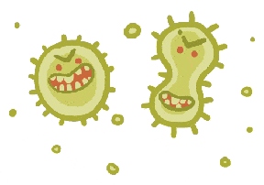
亲爱的患者：
您好！您被诊断为“带状疱疹”（俗称“缠腰龙”、“蛇串疮”）。这是一种由“水痘-带状疱疹病毒”再次激活引起的疾病。这份宣教资料旨在帮助您更好地了解这个疾病、配合治疗、进行自我护理，并促进康复。请仔细阅读，如有疑问，请随时咨询您的医生或护士。

Slide 3
一、 什么是带状疱疹？
病因： 由“水痘-带状疱疹病毒”引起。您小时候得过水痘后，病毒并未完全清除，而是潜伏在您的神经节里。当您免疫力下降时（如劳累、压力大、感冒、年老、患有慢性病等），病毒就可能被重新激活，沿着神经移动到皮肤，引起带状疱疹。
典型表现：
疼痛： 通常是单侧身体（左或右）某个区域出现剧烈的神经痛（针刺样、烧灼样、刀割样、电击样），疼痛可能出现在皮疹之前（几天到一周），容易被误诊。
皮疹： 在疼痛区域出现成簇的红色丘疹和水疱，水疱可能融合成片，疱液起初清亮，之后可能变浑浊或破溃结痂。皮疹沿神经走向呈带状分布，最常见于胸腰部、头面部（尤其眼睛周围）、颈部。
其他： 可能伴有低烧、乏力、头痛等全身不适。

Slide 4
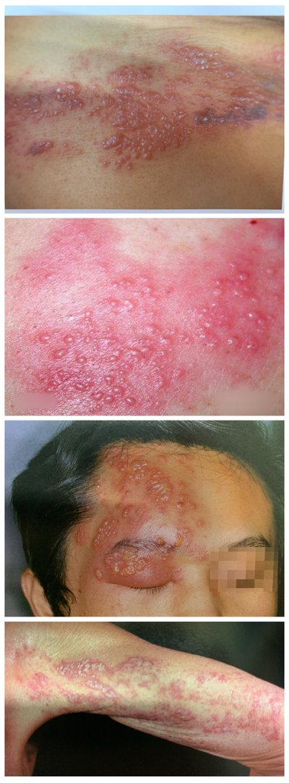
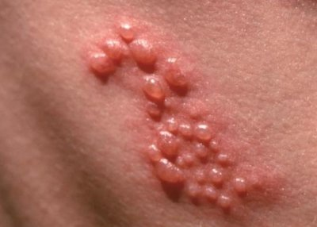
1.带状疱疹样子？

Slide 5
二、 带状疱疹会传染吗？
会！ 但传染的是水痘病毒，而不是带状疱疹本身。
传染方式： 主要是通过接触皮疹的疱液传播（直接接触或接触被疱液污染的衣物等）。在皮疹结痂之前都具有传染性。
传染对象：
主要威胁： 从未患过水痘且未接种过水痘疫苗的人（尤其是孕妇、婴幼儿、免疫力低下者），接触后可能被感染而患上水痘。
不会传染： 不会直接将带状疱疹传染给他人。
如何预防传染：
覆盖皮损： 避免疱液直接接触他人或污染环境。
勤洗手： 尤其接触皮疹后，务必用肥皂和流动水彻底洗手。
避免接触高危人群： 在皮疹完全结痂前，尽量避免接触孕妇、婴幼儿、未患过水痘的成人和免疫力低下者。
· 避免抓挠： 防止水疱破溃，减少病毒播散。
· 不共用个人物品： 如毛巾、衣物、床上用品等。

Slide 6
三、 治疗原则与药物
· 核心目标：
1. 抗病毒： 抑制病毒复制，缩短病程，减轻症状。
2. 止痛： 缓解剧烈的神经痛。
3. 预防并发症： 尤其是预防“带状疱疹后遗神经痛”。
常用药物：
抗病毒药物 (关键！)： 如阿昔洛韦、伐昔洛韦、泛昔洛韦。越早使用效果越好（最好在出疹后48-72小时内开始）！ 请务必按医嘱足量、足疗程用，即使感觉好转也不要自行停药。
·

Slide 7
止痛药物：
轻度疼痛：对乙酰氨基酚、布洛芬等。
中重度神经痛：可能需要医生开具专门的神经病理性疼痛药物，如加巴喷丁、普瑞巴林、阿米替林等。有时可能需要短期使用弱阿片类药物。
重要提示： 神经痛治疗需要时间和耐心，药物起效可能需要几天到几周，请遵医嘱规律服药，不要自行调整剂量或停药。
营养神经药物 (辅助)： 如甲钴胺、维生素B1、B12等，有助于受损神经的修复。
外用药物：
未破溃水疱：可外用炉甘石洗剂等收敛、止痒。
破溃或感染：医生可能会开抗菌药膏（如莫匹罗星软膏）。
眼部带状疱疹： 必须使用抗病毒眼药水/眼膏，由眼科医生指导治疗。
糖皮质激素 (可能使用)： 在特定情况下（如严重疼痛、累及特殊部位如头面部/眼睛），医生可能会在抗病毒基础上短期使用激素减轻炎症反应，必须严格遵医嘱使用。

Slide 8
夜休
四、 重要的自我护理与注意事项
1. 充分休息： 保证充足睡眠，避免过度劳累和熬夜。休息有助于免疫系统对抗病毒。
2. 皮疹护理 (关键！)：
· 保持皮疹清洁干燥： 避免弄破水疱。洗澡时用温水轻柔冲洗，避免用力搓擦。洗后轻轻拍干，保持患处干燥。

Slide 9
避免抓挠： 抓挠会破坏皮肤完整性，增加感染风险，也可能加重神经损伤导致更严重的后遗症。如果瘙痒难忍，可以咨询医生使用外用止痒药或口服抗组胺药。
· 穿着宽松衣物： 选择柔软、透气的棉质衣物，减少对皮疹的摩擦和刺激。
3. 疼痛管理：
· 按时按量服用医生开具的止痛药，不要等到剧痛难忍时才吃。
· 可以尝试冷敷（用干净毛巾包裹冰袋，避免直接接触皮肤）或温敷（部分患者觉得温热更舒服），找到能缓解您疼痛的方式。注意温度适宜，避免烫伤或冻伤。
· 分散注意力、放松技巧（如深呼吸、冥想、听音乐）也有助于缓解疼痛感受。

Slide 10
（
4. 营养支持：
a、均衡饮食，摄入富含蛋白质（如鸡蛋，牛奶、山药等）维生素（特别是B族维生素、维生素C）、矿物质的食物，增强免疫力。（维生素 C 有苹果、橙子、猕猴桃和西红柿，促进消化的香蕉、豆腐、芹菜、山楂、冬瓜、芦笋、空心菜等）
b、 多喝水，保持身体水分充足。（量约每天2000ml以上，患有肾、心肺疾病等患者除外）
c、避免辛辣刺激性食物（如葱姜蒜、芥末、辣椒、花椒等辛辣调料）和饮酒。忌高糖、高脂肪食物 （如蛋糕、奶茶、肥肉等）
慎食易致敏的“发物”食物（如海鲜(虾蟹、贝类)、牛羊肉、竹笋、芒果等
5. 保护患处：
避免患处长时间暴露在阳光下。
避免使用刺激性的洗浴产品或护肤品接触皮疹区域，避免抓挠疱疹处。避免用热水热敷疱疹处。
6. 眼部护理： 如果皮疹累及眼睛或前额， 并严格遵医嘱使用眼药，防止影响视力。

Slide 11
五、 需要警惕的并发症
1.带状疱疹后遗神经痛 (PHN)： 这是最常见的严重并发症。指皮疹愈合后（通常指皮疹消退后3个月以上），原皮疹区域的神经痛仍持续存在。疼痛可能持续数月甚至数年，严重影响生活质量。早期、足疗程的抗病毒治疗和积极控制急性期疼痛是预防PHN最重要的手段。 老年人风险更高。

Slide 12
，
2、皮肤细菌感染： 如果水疱被抓破或护理不当，可能继发细菌感染，表现为红肿、疼痛加剧、流脓、发热等。
3、眼部并发症： 累及三叉神经眼支的带状疱疹（眼周、前额皮疹）可能导致角膜炎、虹膜睫状体炎、甚至视力下降或失明。必须重视！
4、Ramsay Hunt综合征： 累及面神经和听神经（耳部及周围皮疹），可导致面瘫、耳痛、外耳道疱疹、耳鸣、听力下降、眩晕等。
5、神经系统并发症 (少见但严重)： 如脑炎、脊髓炎等。

Slide 13
六、 关于疫苗接种 (预防复发及后遗症)
重组带状疱疹疫苗： 是目前预防带状疱疹和PHN最有效的手段（效力>90%）。适用于：
· 50岁及以上成人。
· 18岁及以上因疾病（如白血病、淋巴瘤、HIV）或治疗（如免疫抑制剂、化疗）导致免疫功能低下/缺陷的成人。

Slide 14
  七、 预后与心理支持
  · 大多数免疫力正常的患者，经过及时规范治疗，皮疹在2-4周内会逐渐干燥结痂脱落。
  · 急性期的神经痛在有效治疗下通常也会逐渐缓解。
  · 即使发生后遗神经痛（PHN)，通过持续的规范治疗和疼痛管理，大部分患者的疼痛也能得到较好的控制或缓解。
  · 保持积极心态非常重要！ 神经痛可能令人沮丧焦虑，请多与家人朋友沟通，寻求他们的理解和支持。请相信医生，护士、耐心配合治疗。

Slide 15

最后请记住：您不是一个人在战斗！积极配合医生，护士治疗，做好自我护理，保持良好心态，是战胜带状疱疹的关键。
如有任何疑问或不适加重，请及时告知您的医生，护士
或者拨打[科室电话]：0854-4906920
祝您早日康复！
健康宣教者：井姣姣

